Slide 1

Projeto Robô de seis pernas
Canal : Mecatudo
LINK:https://www.youtube.com/channel/UCtdS4xoZ9B4aGElnJPZJT2A
Nome: Henrique Valdivino da Silva

Slide 2
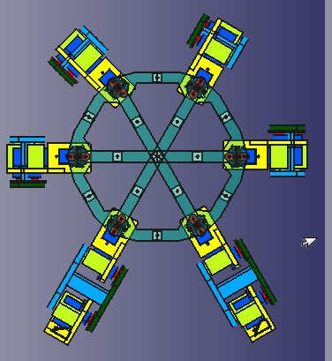
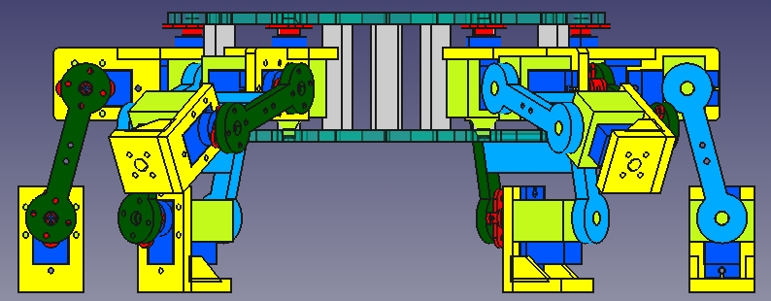
TRASEIRA
0° a 180°
0° a 180°
Parte 1
Lado direito
Parte 1
Lado esquerdo
Parte2
FRONTAL
Parte 3
180° a 0°
0° a 180°
180° a 0°
0° a 180°
// perna parte 3 _ 0 gruas _ para dentro
// perna parte 3 _ 180 gruas _ para fora
// perna parte 2 _ 180 gruas _ para dentro
// perna parte 2 _ 0 gruas _ para fora
// perna parte 1 lado direito _ 180 gruas _ olhando de trás vai para direita
// perna parte 1 lado esquerdo _ 180 gruas _ olhando de trás vai para direita

Slide 3
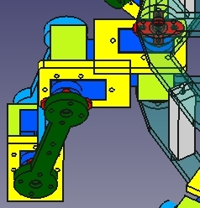
TRASEIRA
PERNA 3 - TM3
PERNA 3 - TE3
PERNA 2 - MD2
PERNA 2 - ME2
PERNA 1 - FD1
PERNA 1 - FE1
FRONTAL
Motor 1
Motor 2
Motor 3
PERNA 1 - FD1
PERNA 2 - MD2
PERNA 3 - TM3
M1, M2, M3
M4, M5, M6
M7, M8, M9
M1, M2, M3
M1, M2, M3
M1, M2, M3
M1, M2, M3
M1, M2, M3
M1, M2, M3
M10, M11, M12
M13, M14, M15
M16, M17, M18
PERNA 1 - FE1
PERNA 2 - ME2
PERNA 3 - TE3

Slide 4
GND ( V -)
V +
Sinal
PINOS MACHO
Sinal PIN A0
V +
GND ( V - )
PINOS FÊMEA
PERNA 1 - FD1
PERNA 2 - MD2
PERNA 3 - TM3
GND ( V - )
V +
Sinal PIN 14
PIN 15
PIN 16
GND ( V - )
V +
Sinal PIN 19
PIN 20
PIN 21
GND ( V - )
V +
Sinal PIN 34
PIN 36
PIN 38
PERNA 1 - FE1
PERNA 2 - ME2
PERNA 3 - TE3
Sinal PIN A0
V +
GND ( V - )
PIN A1
PIN A2
Sinal PIN A8
V +
GND ( V - )
PIN A9
PIN 24
Sinal PIN 46
V +
GND ( V - )
PIN 44
PIN 42
Pinos fêmea interligados
A tensão para os motores vem do regulador de tensão
PIN 02
PIN 01
PIN 00
GND ( V - )
5V +
3V +
A tensão para o modulo RF vem do arduino mega
5V +
GND ( V - )

Slide 5
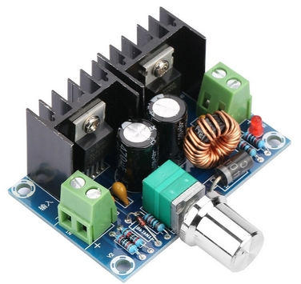
Módulo Receptor 433 MHz
5V
SINAL
SINAL
GND
5V
SINAL PIN 02
SINAL PIN
GND
PIN 02
PIN 01
PIN 00
antena
GND ( V - )
5V +
A tensão para o modulo RF vem do arduino mega
A tensão para o modulo RF vem do arduino mega
5V +
GND ( V - )
Módulo Abaixador de Alta Potência de 4-40 V a 1,25-36 V 200 W dc-dc Regulador de Tensão
BT
Arduino
Bateria ou fonte 12V
Bateria ou fonte 12V

Slide 6
Módulo Transmissor 433 MHz
SINAL
5V
GND
botão analógico
antena
SINAL
5V
GND
BT3
BT2
BT1
BT3=pin5, BT2=pin4, BT1=pin3
No programa esta Pull-Down
BT
BT
10K
10K
5V
5V
GND
SINAL
GND
SINAL
Pull-Down
Pull-Up
Como ligar potenciômetros do analógico
GND
5V
SINAL
Um potenciômetro vai para pinA4 e o outro para pinA2

